Slide 1
STANDAR JALAN REL

Slide 2
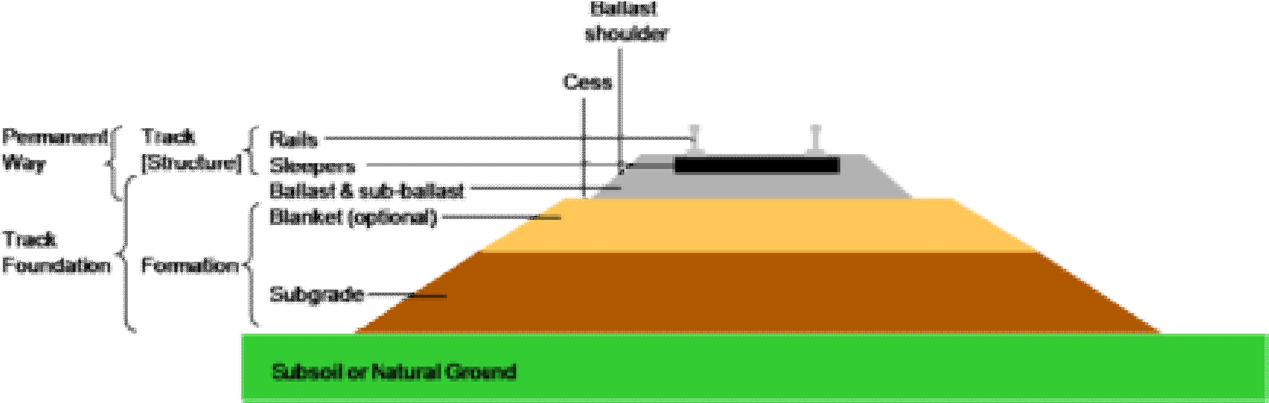
Struktur Jalan Rel
Struktur Atas
Struktur Bawah
Struktur jalan rel adalah struktur elastis dengan pola distribusi beban yang rumit
Sbg gambaran, tegangan kontak antara rel dan roda = 6000 kg/cm² yang harus ditransfer ke subgrade dengan daya dukung 2 kg/cm².
2

Slide 3
Struktur Jalan Rel
Struktur bangunan atas: rel (rail); penambat (fastening); bantalan (sleeper, tie)
Struktur bangunan bawah: balas (ballast); subbalas (subballast); tanah dasar (improve subgrade); dan tanah asli (natural gorund). Pada kondisi tertentu balas dapat dibagi menjadi balas atas (top ballast ) dan balas bawah (bottom ballast )

Slide 4
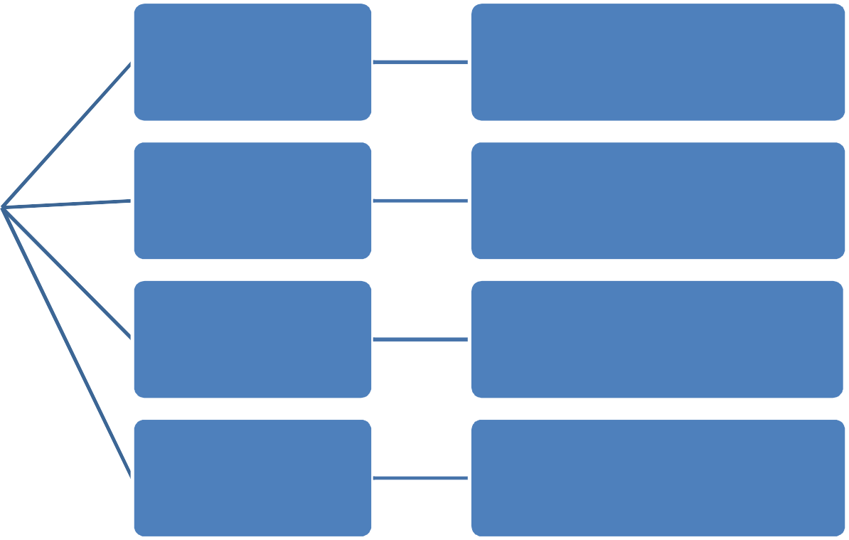
Kriteria Struktur Jalan Rel
Kekakuan / Stiffness
Untuk menjaga deformasi vertikal→ indikator utama umur, kekuatan, kualitas
Elastisitas / Resilience
Untuk kenyamanan: antisipasi patas as roda, peredam kejut, getaran vertikal
Kriteria Struktur Jalan Rel
Ketahanan terhadap deformasi tetap
Deformasi vertikal>>> akan menyebabkan deformasi tetap →  ketidak rataan vertikal, horisontal dan puntir
Jalan rel tetap pada posisi semula → perlu mutu balast yang baik
Stabilitas
Pemulihan ke geometri yang benar jika ada perubahan krn beban
Adjustabillity

Slide 5
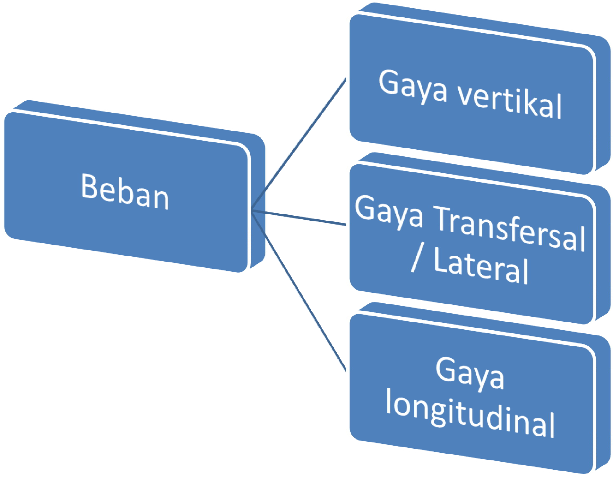
Komponen Beban Jalan Rel

Slide 6
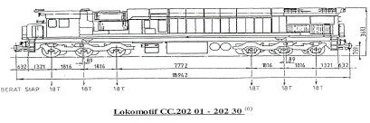
Gaya Vertikal
Gaya vertikal merupakan gaya yang paling dominan pada struktur jalan rel
Menyebabkan defleksi vertikal
Gaya vertikal
Gaya lokomotif
/ locomotive
Gaya kereta /
car/ coach
Gaya gerbong /
wagon
Faktor Dinamis

Slide 7
Gaya Kereta/ penumpang
Berat kereta plus muatan = 40 ton
Ditumpu 2 bogie (Pb = 20 ton)
Masing-masing bogie tdr 2 gandar (Pg = 10 ton)
Ps = 5 ton

Slide 8
Gaya Gerbong / barang
Berbeda dengan kereta/ car/coach yang mengutamakan kenyamanan dan kecepatan; gerbong mengutamakan daya muat, yaitu massal dan berat

Slide 9
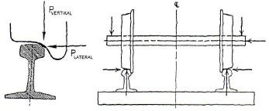
Gaya Transfersal / Lateral
Gaya ini disebabkan adanya gaya sentrifugal, ‘Snake motion’, dan ketidak rataan geometri jalan rel, bekerja pada titik yang sama dengan gaya vertikal di rel.
Gaya ini menyebabkan tercabutnya ‘terpon’ dan geseran pelat tandas (base plate) pada bantalan kayu, sehingga dapat merubah geometri jalan rel, → bahaya derailment
Besarnya gaya lateral, dibatasi agar rel roda tidak keluar rel, besarnya adalah:
  Plateral / Pvertikal < 1,2
Pada kondisi dimana rel dan roda sama-sama aus, maka pembatasan lebih kecil, yaitu:
  Plateral / Pvertikal < 0,75

Slide 10
Gaya Longitudinal
Gaya ini diakibatkan terutama oleh perubahan suhu pada rel (thermal strees), dan untuk konstruksi kereta api modern, dimana dipakai rel panjang (long welded nails), gaya ini sangat memegang peranan penting.
Tambahan pada gaya longitudinal ini adalah gaya adhesi (akibat gesekan roda dan rel) dan gaya rem (akibat pengereman kendaraan rel).

Slide 11
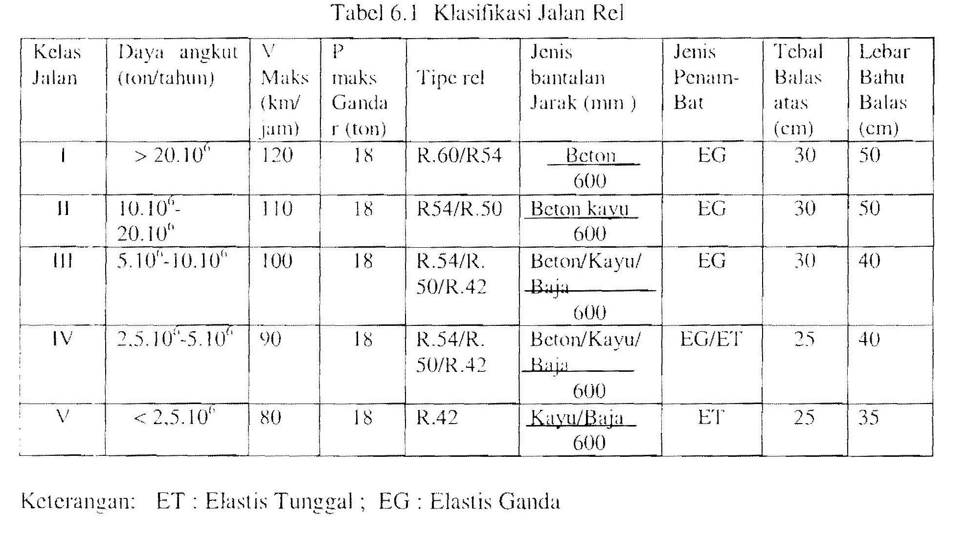
Standar Jalan Rel
Dalam Perencanaan jalan rel, Penentuan jenis komponen jalan rel seperti : balas ,bantalan dan penambat serta dimensinya didasarkan pada beberapa beban gandar, kecepatan maksimum dan daya lalulintas.

Slide 12
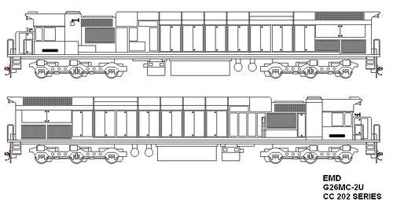
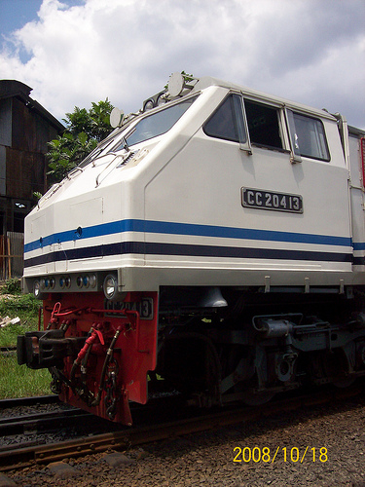
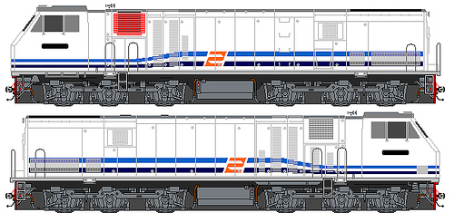
Jenis Lokomotif
Lokomotif BB artinya beban ditumpu oleh 2 bogie, yang masing-masing bogie terdiri 2 gandar dan satu gandar terdiri dari dua roda
Lokomotif Jenis CC. lokomotif ditumpu 2 bogie, masing-masing bogie terdiri 3 gandar, dan masing-masing gandar terdiri 2 roda

Slide 13
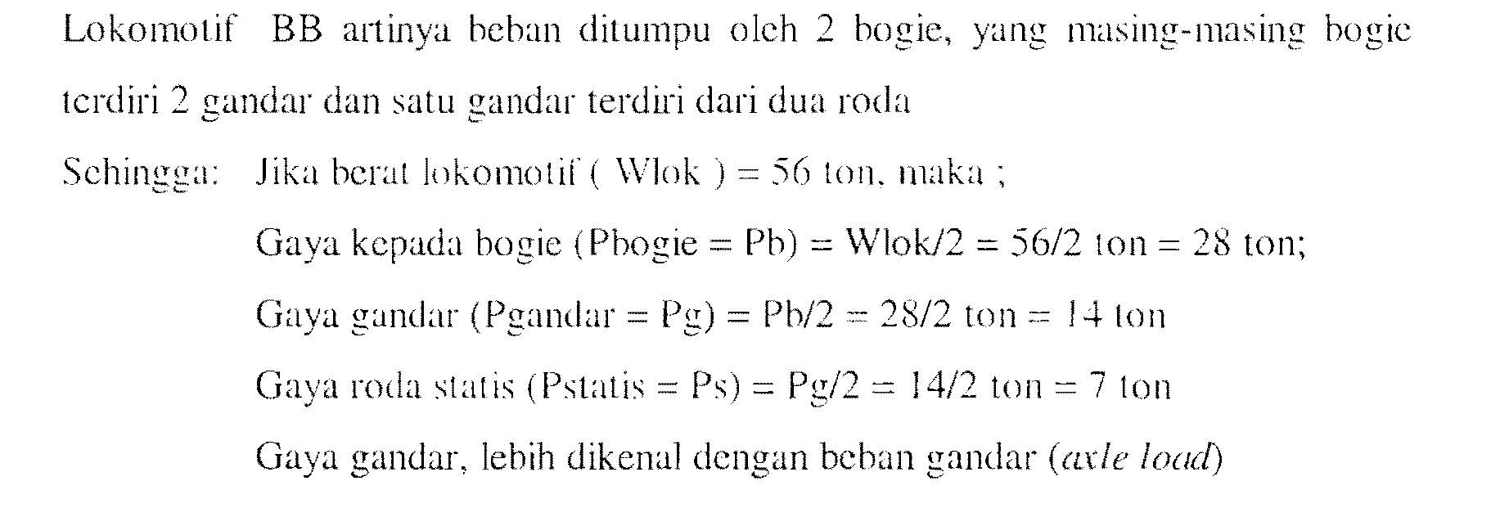
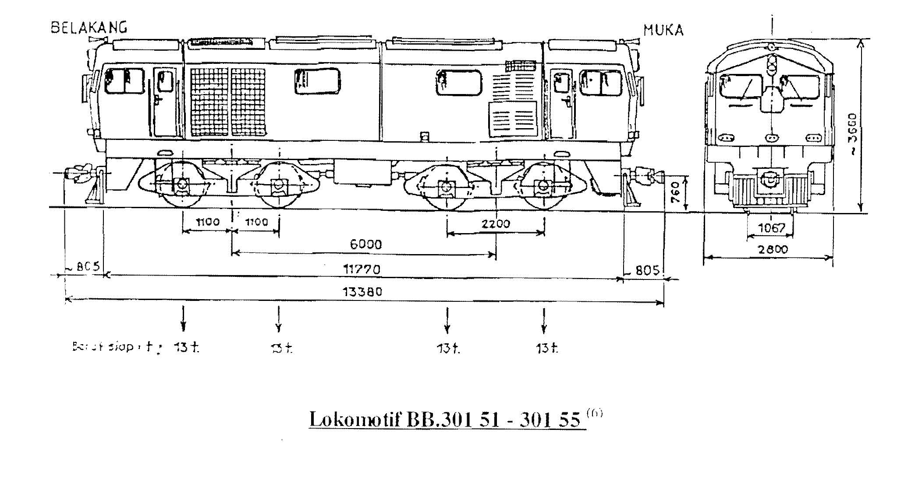
Beban Gandar Loko BB

Slide 14
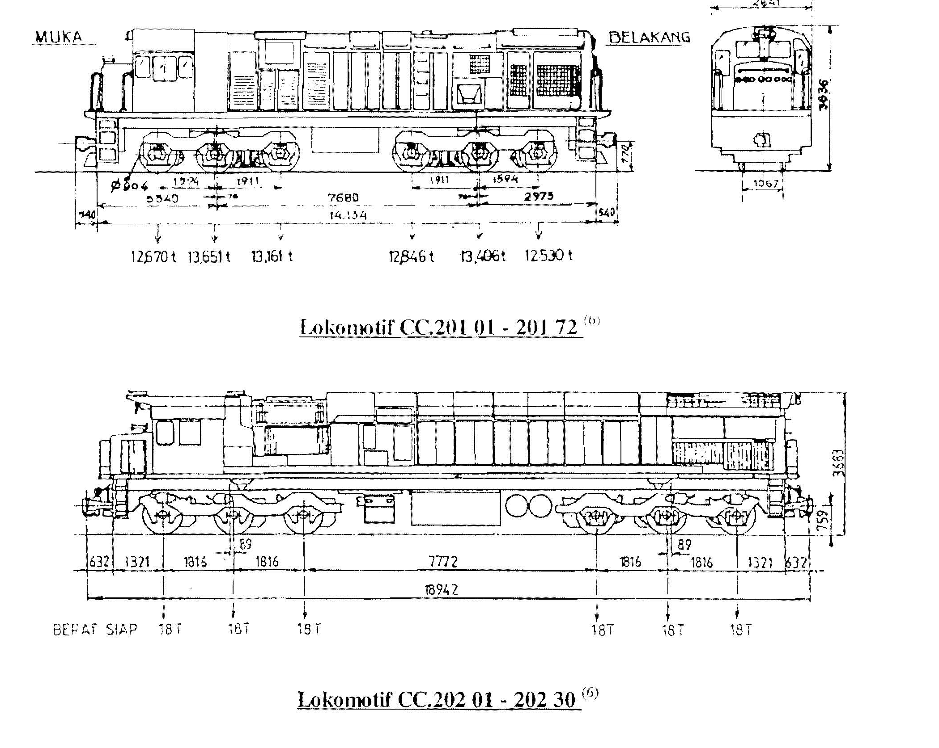
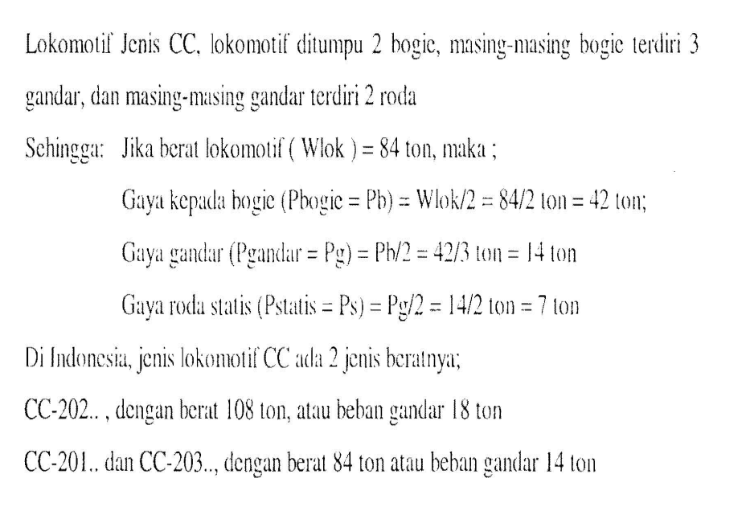
Beban Loko Jenis CC

Slide 15
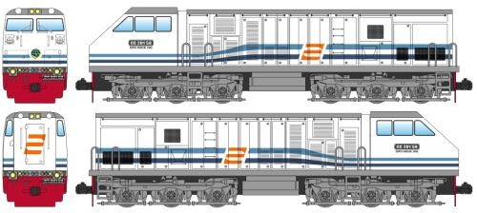
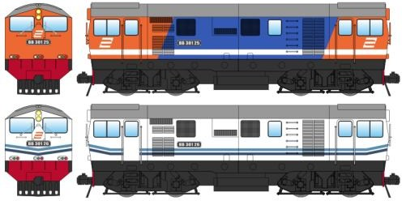

Slide 16
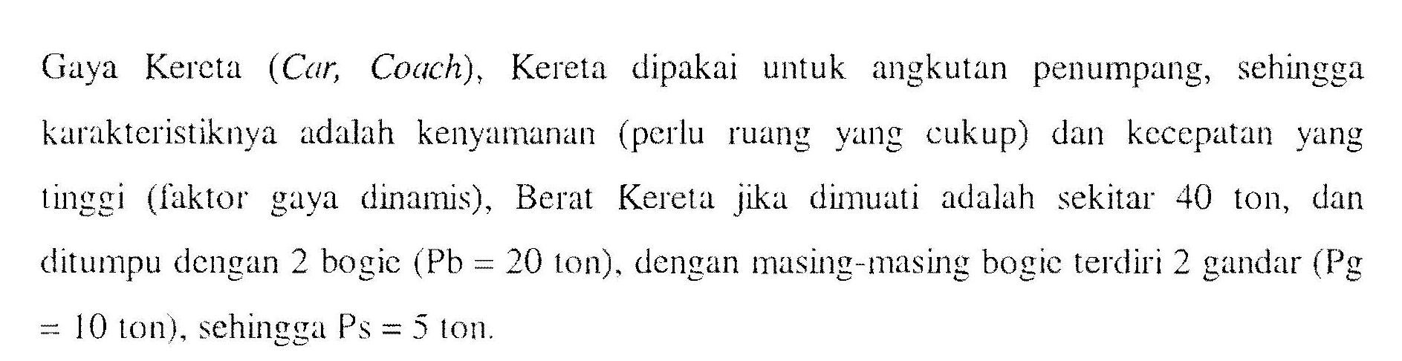
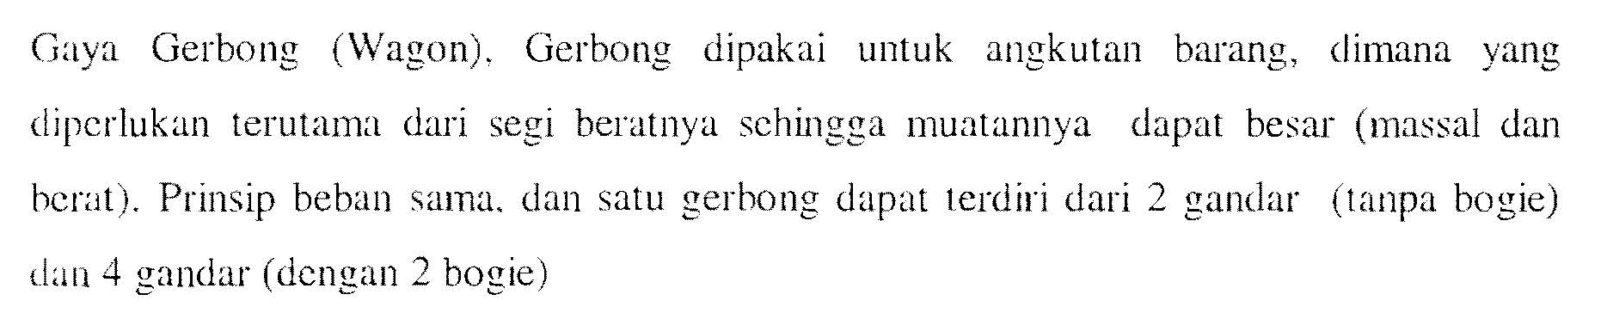
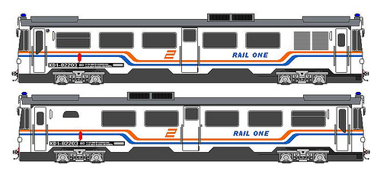
Gaya / Berat Gerbong

Slide 17
KECEPATAN DAN BEBAN GANDAR
KECEPATAN RENCANA
Untuk perencanaan struktur jalan rel
^{V}rencana ^{= 1.25 x V}maks
Untuk perencanaan peninggian
_{= c ×} ΣN_{i} ×V_{i}
V
rencana
ΣN
i
c = 1.25
N_{i} = Jumlah kereta api yang lewat V_{i} = Kecepatan operasi
c) Untuk perencanaan jari-jari lengkung lingkaran dan lengkung peralihan
^{V}rencana ^{= V}maks

Slide 18
KETENTUAN KECEPATAN... lanjutan
Kecepatan Maksimum
Kecepatan maksimum adalah kecepatan tertinggi yang diijinkan untuk operasi suatu rangkaian kereta pada lintas tertentu.
Kecepatan Operasi
Kecepatan operasi adalah kecepatan rata-rata kereta api pada petak jalan tertentu.
Kecepatan Komersil
Kecepatan komersil kecepatan rata-rata kereta api sebagai hasil pembagian jarak tempuh dengan waktu tempuh.

Slide 19


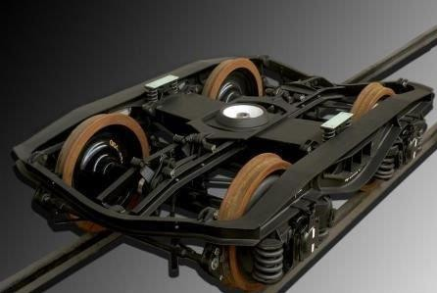
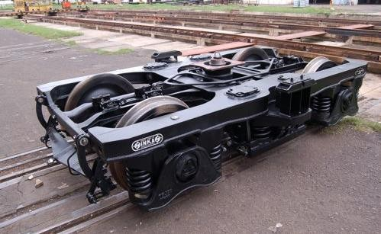

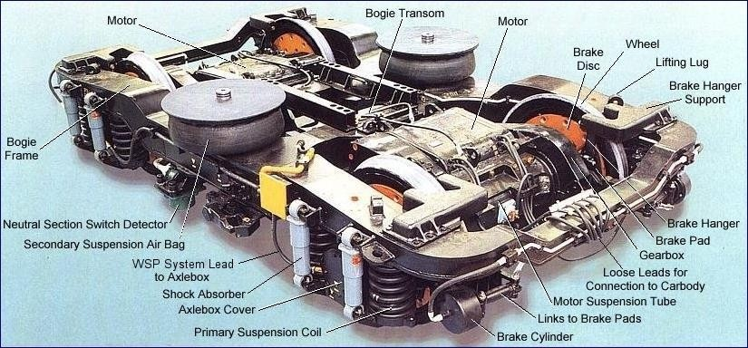
http://www.starmans.net/en/magnetic-particle-testing-of-railway-wheels.html
http://www.inka.co.id/?page_id=1586
http://www.railway-technical.com/bogie1.shtml

Slide 20
Daya Angkut Lintas
Jumlah angkutan anggapan yang melewati suatu lintasan dalan jangka waktu satu tahun
Daya angkut lintas menjerminkan jenis serta jumlah beban total dan kecepatan kereta api yang lewat di lintasasn tersebut dalan satuan waktu tertentu (Ton/ Tahun)

Slide 21
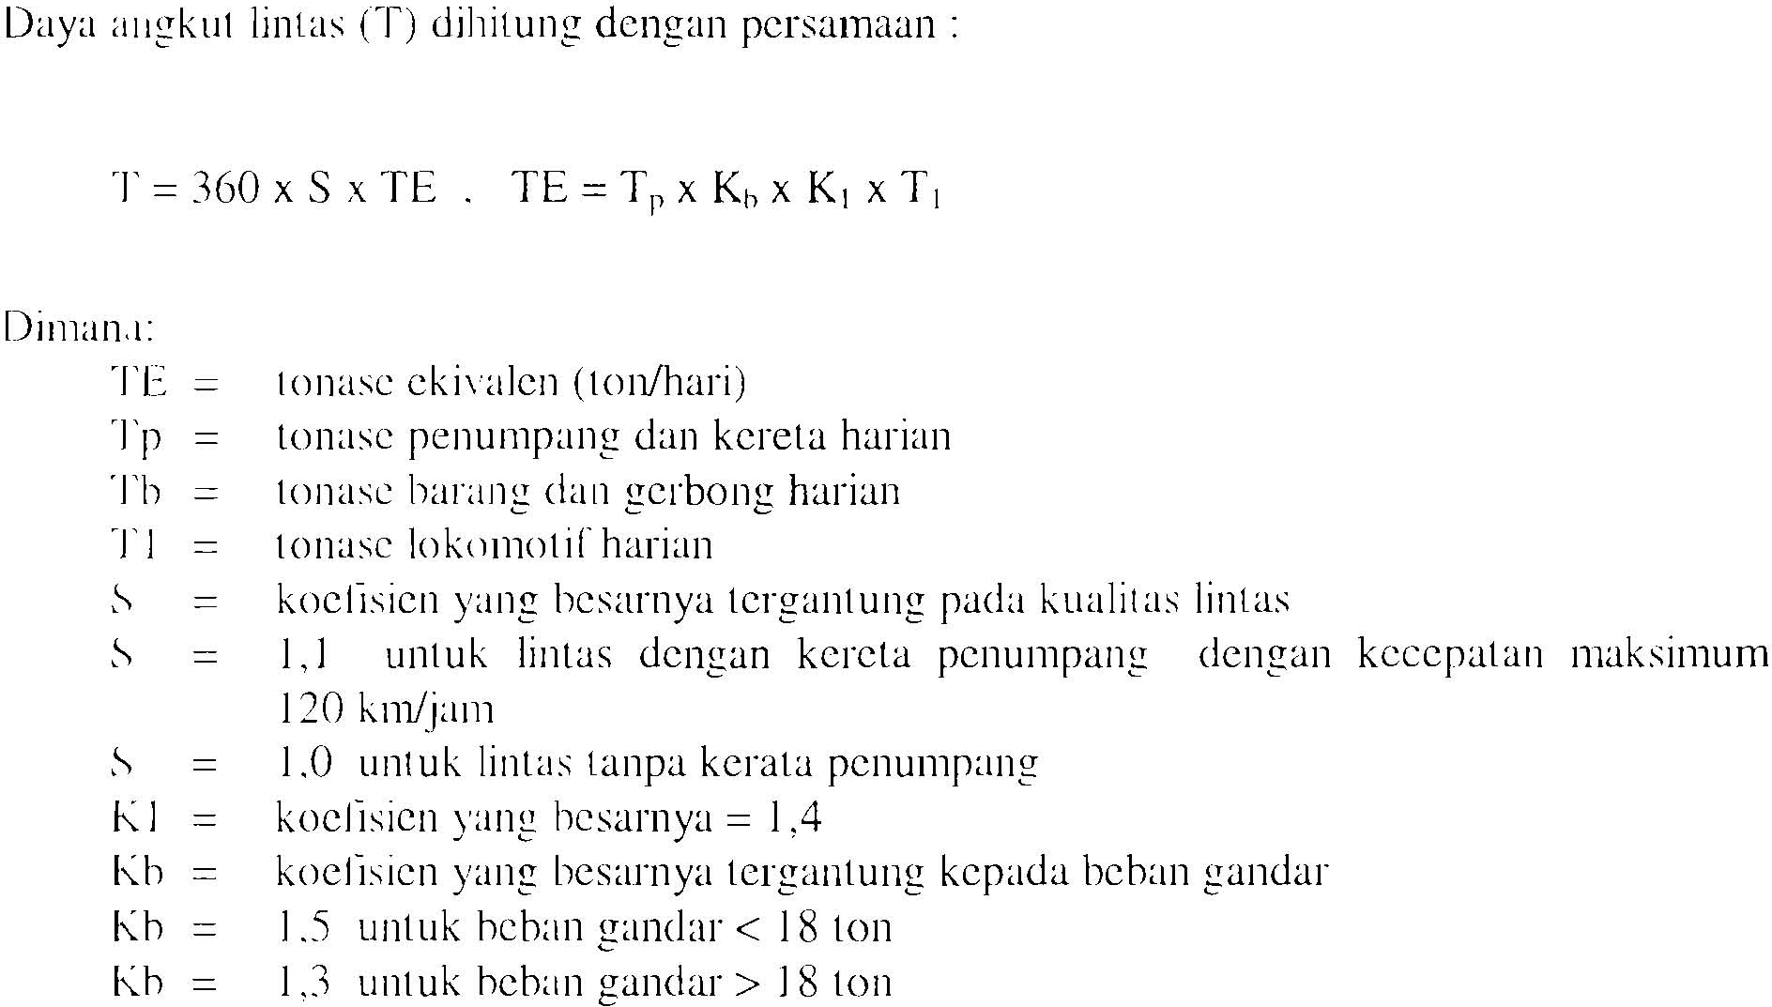
Daya Angkut lintas

Slide 22
STANDAR JALAN REL
Klasifikasi jalan rel menurut daya angkut lintas, kecepatan maksimum, beban gandar dan ketentuan lainnya di Indonesia
Klasifikasi Jalan KA | Passing Ton Tahunan (Juta Ton) | Perencanaan Kecepatan KA Maksimum V_{maks} (km/jam) | Tekanan Gandar P _{maks} (ton) | Tipe Rel | Tipe dari Bantalan Jarak Bantalan (mm) | Tipe Alat Penambat
1 | > 20 | 120 | 18 | R60/R54 | Beton 600 | EG
2 | 10 – 20 | 110 | 18 | R54/R50 | Beton/ Kayu 600 | EG
3 | 5 – 10 | 100 | 18 | R54/R50/ R42 | Beton/ Kayu / Baja 600 | EG
4 | 2,5 – 5 | 90 | 18 | R54/R50/ R42 | Beton/ Kayu / Baja 600 | EG/ET
5 | < 2,5 | 80 | 18 | R42 | Kayu / Baja 600 | ET
EG = Elastik Ganda ET = Elastik Tunggal

Slide 23
PENGGOLONGAN JENIS MENURUT LEBAR SEPUR
Lebar sepur merupakan jarak terkecil diantara kedua sisi kepala rel, diukur pada daerah 0-14 mm di bawah permukaan teratas kepala rel.
Jenis Sepur | Lebar Sepur (mm) | Persentase di Dunia (%) | Negara Pengguna
Standard | 1435 | 57 | US, Canada, Europe, China
CIS/Russian | 1525 | 18 | Russia, Ukraine, Kazakhstan
Cape | 1067 | 9 | South Africa, Indonesia, Japan
Meter | 1000 | 8 | Brazil, India, Argentina
Indian | 1676 | 6 | India, Pakistan, Chile
Iberian | 1668 | 1 | Portugal, Spain
Irish | 1600 | 1 | Ireland, Australia
Sumber : http://www.pp
iaf.org/sites/ppiaf.org/fil
es/documents/toolkits/railways_toolki
t/ch1_3.html

Slide 24
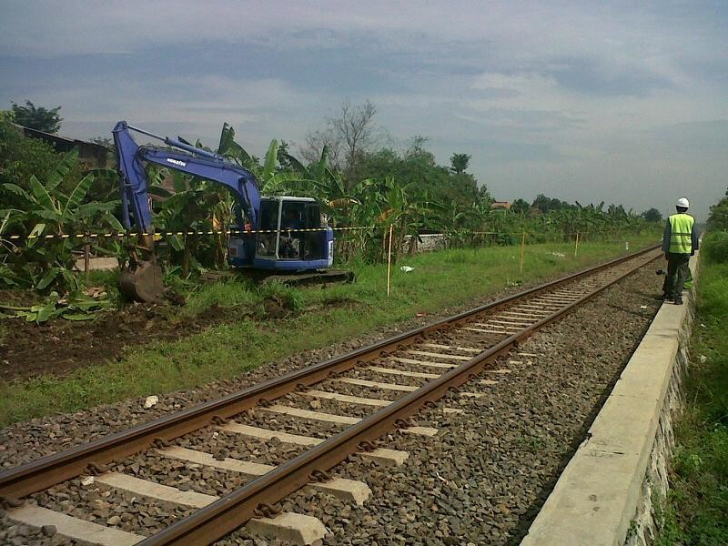
PENGGOLONGAN JALAN REL MENURUT JUMLAH JALUR
Jalur Tunggal : Jumlah jalur di lintas bebas hanya satu, diperuntukkan untuk melayani arus lalu lintas angkutan jalan rel dari 2 arah

Slide 25
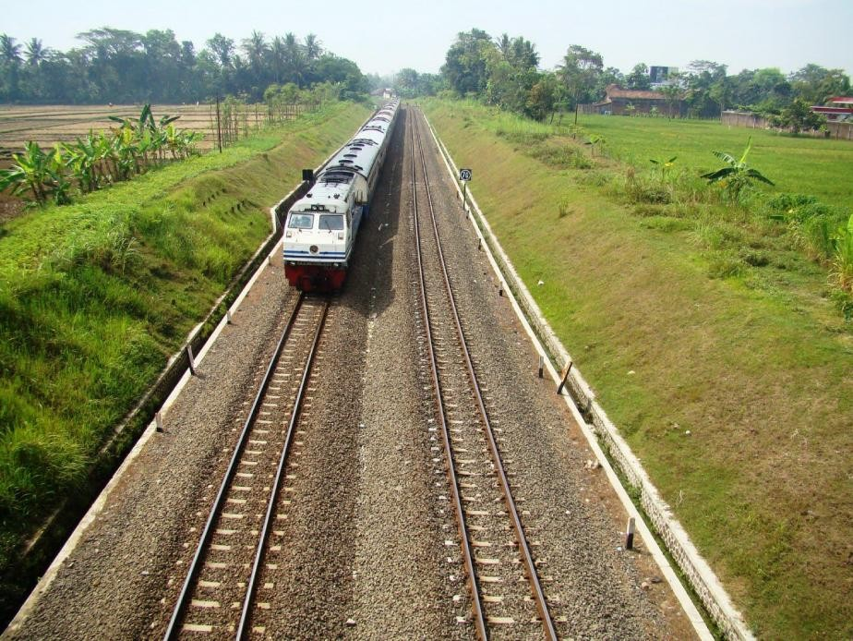
Jalur Ganda :
Jumlah jalur di lintas bebas > 1 (2 arah) dimana masing-masing jalur hanya diperuntukkan untuk melayani arus lalu lintas angkutan dari 1 arah.

Slide 26
RUANG BEBAS DAN RUANG BANGUN

Slide 27
RUANG BEBAS
Ruang bebas adalah ruang diatas sepur yang senantiasa harus bebas dari segala rintangan dan benda penghalang; ruang ini disediakan untuk lalu lintas rangkaian kereta api.
Ukuran ruang bebas untuk jalur tunggal dan jalur ganda, baik pada bagian lintas yang lurus maupun yang melengkung, untuk lintas elektrifikasi dan non elektrifikasi, adalah seperti yang tertera pada gambar berikut.
Ukuran-ukuran tersebut telah memperhatikan dipergunakannya gerbong kontainer/ peti kemas ISO (Iso Container Size) tipe “Standard Height”.

Slide 28
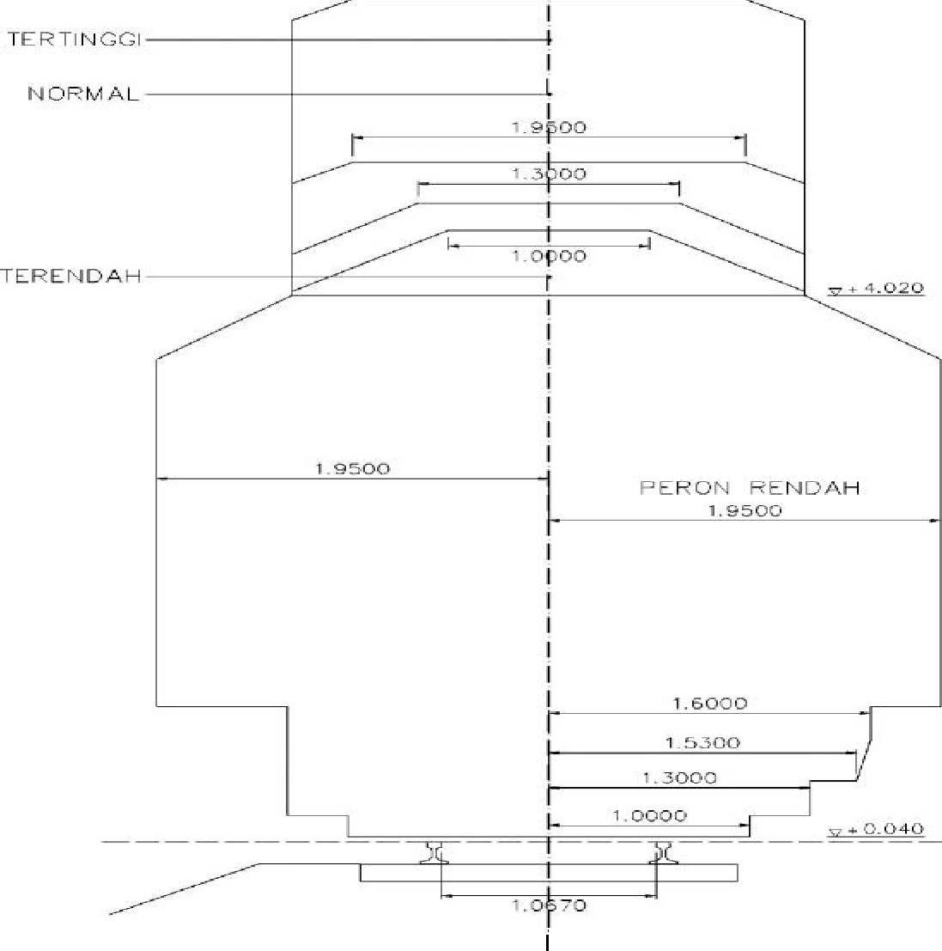
RUANG BEBAS PADA JALUR LURUS
Keterangan :
an
Batas I = Untuk jembatan dengan kecepat
sampai 60 km/jam
Batas II = Untuk ‘Viaduk’ dan terowong
an dengan kecepatan sampai 60
pa
km/jam dan untuk jembatan tan
pembatasan kecepatan
Batas III = Untuk ‘viaduk’ baru dan bangun
an lama kecuali terowongan dan
jembatan
Batas IV = Untuk lintas kereta listrik

Slide 29
RUANG BEBAS PADA JALUR LENGKUNG
a a n
Keterangan :
Batas lintas
ruang bebas pad
lurus dan pad
bagian lengkungan denga
jari-jari > 3000 m.
Batas ruang bebas pada lengkungan dengan jari-
jari < 300 m.
Batas ruang bebas pada lengkungan dengan jari-
jari 300 sampai dengan 3000 m.

Slide 30
RUANG BEBAS PADA JALUR LURUS UNTUK JALAN GANDA

Slide 31

RUANG BEBAS PADA JALUR LENGKUNG UNTUK JALAN GANDA

Slide 32
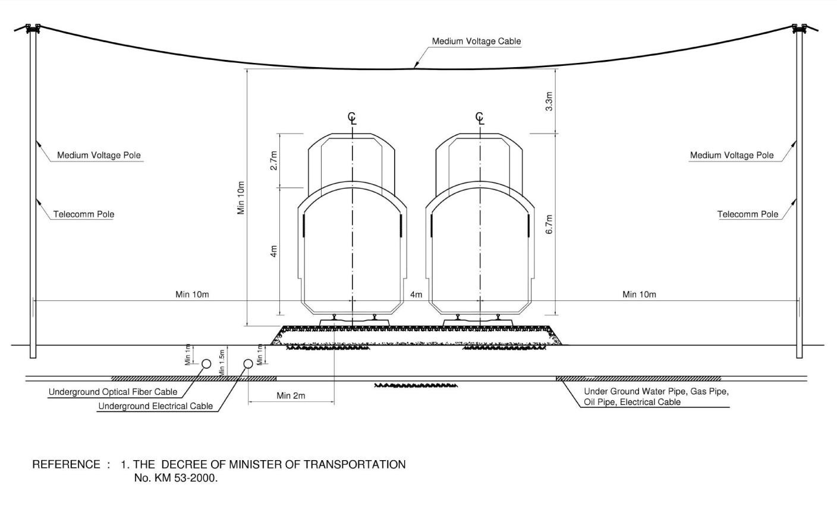
RUANG BEBAS UNTUK UTILITAS UMUM
Min. 10m
Min. 10m
Min. 10m
Min. 1.5m
Min. 1m
Min. 2m

Slide 33
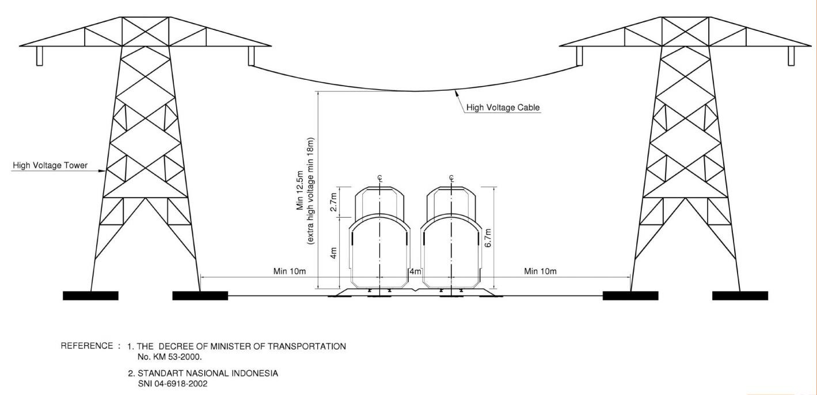
RUANG BEBAS
UNTUK TOWER TEGANGAN TINGGI
m
5
.
2
1
n.
i
M
Min. 10m
Min. 10m

Slide 34
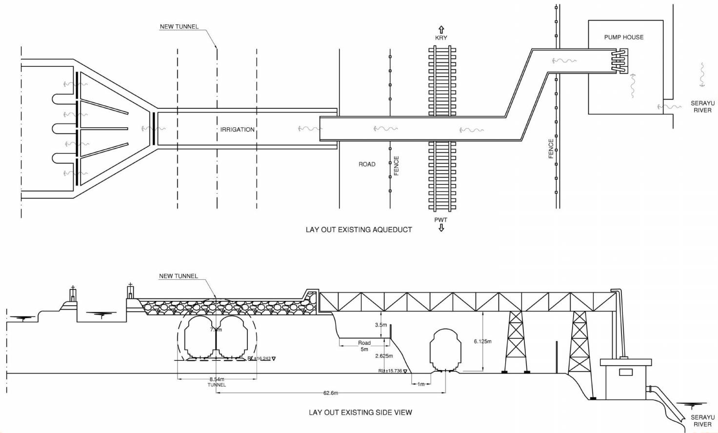
RUANG BEBAS UNTUK AQUADUCT
New Kebasen Tunnel
Existing Aqua Duct
Plan
Existing Railway
Cross Section

Slide 35
RUANG BANGUN
Ruang bangun adalah ruang disisi sepur yang senantiasa harus bebas dari segala bangunan tetap seperti antara lain tiang semboyan, tiang listrik dan pagar.
Jarak ruang bangun tersebut ditetapkan sebagai berikut :
Pada lintas bebas :
2,35 sampai 2,53 m di kiri kanan sumbu sepur.
Pada emplasemen :
1,95 m sampai 2,35 di kiri kanan sumbu sepur
Pada jembatan :
2,15 m di kiri kanan sumbu sepur.

Slide 36

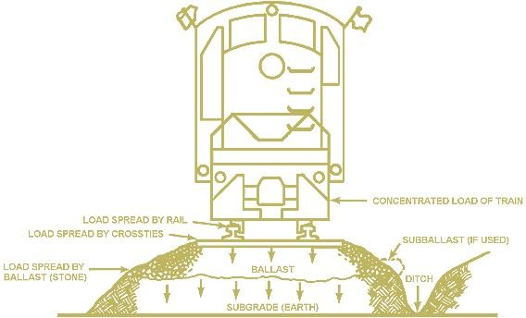
Pada Lintas Bebas 2.35 - 2.53 m
Pada Emplasemen 1.95 - 2.35 m
Pada Jembatan
2.15 m
C_{L}
http://www.globalsecurity.org/military/library/policy/army/fm/55-20/ch7.htm

Slide 37
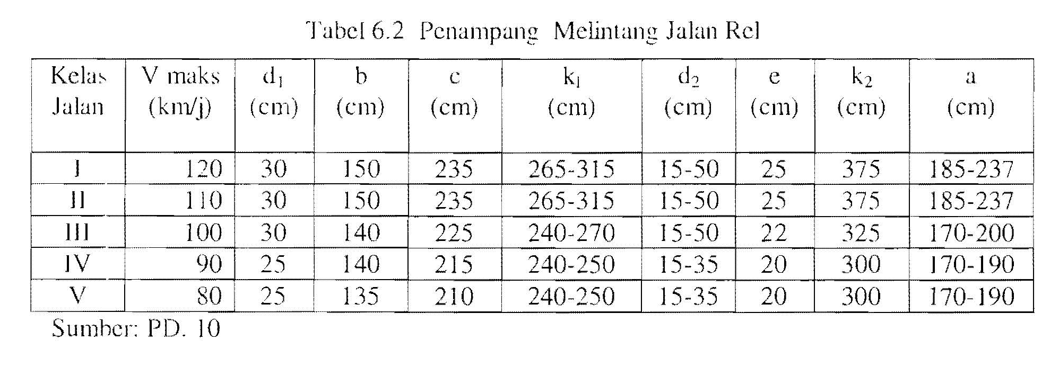
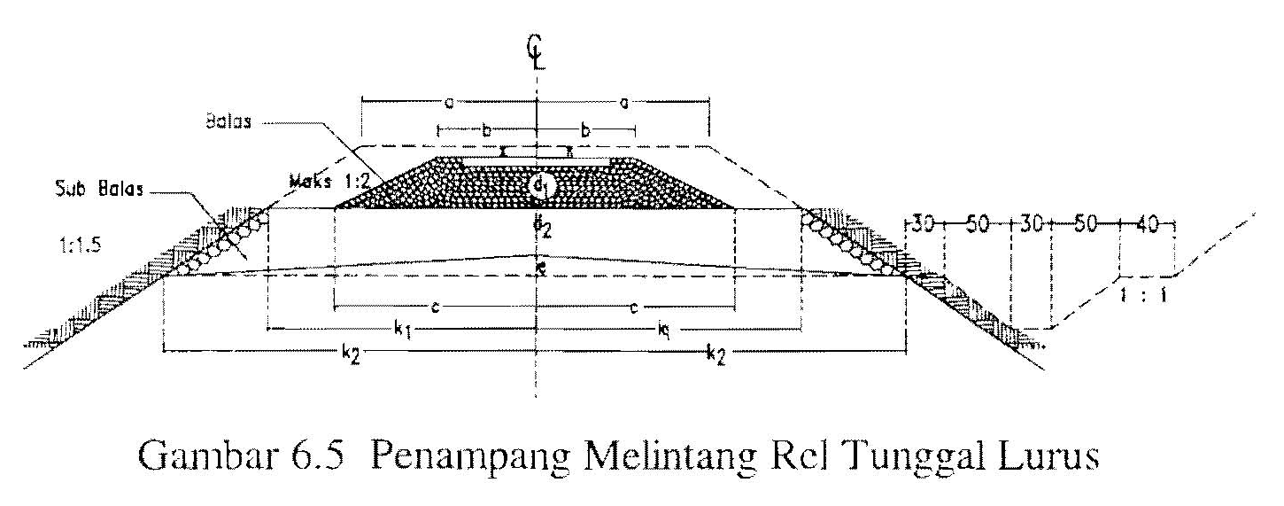
Penampang Melintang Jalan Rel

Slide 38
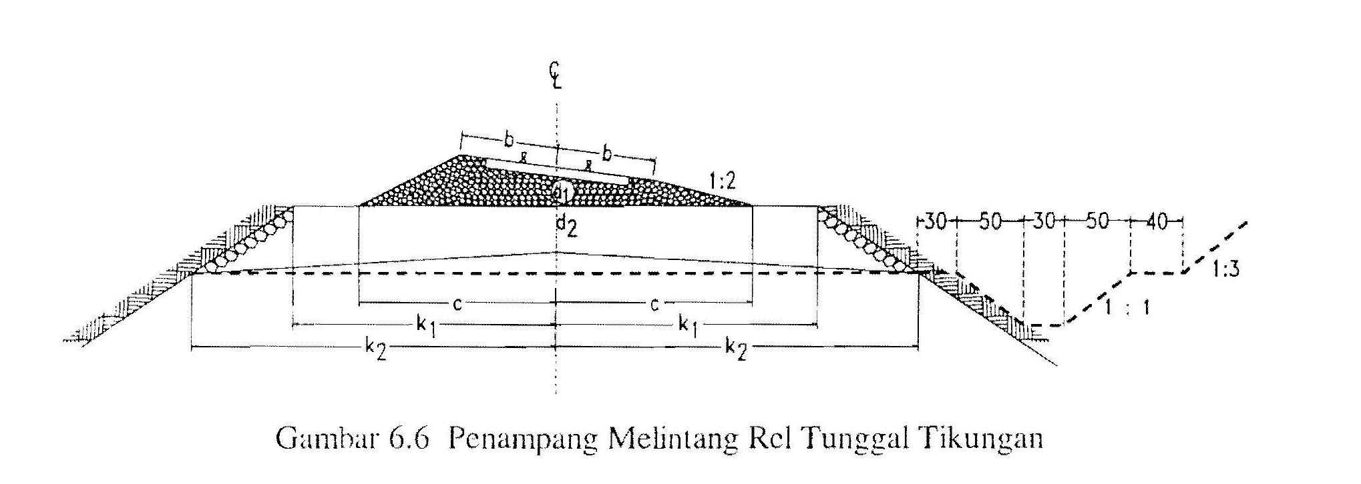
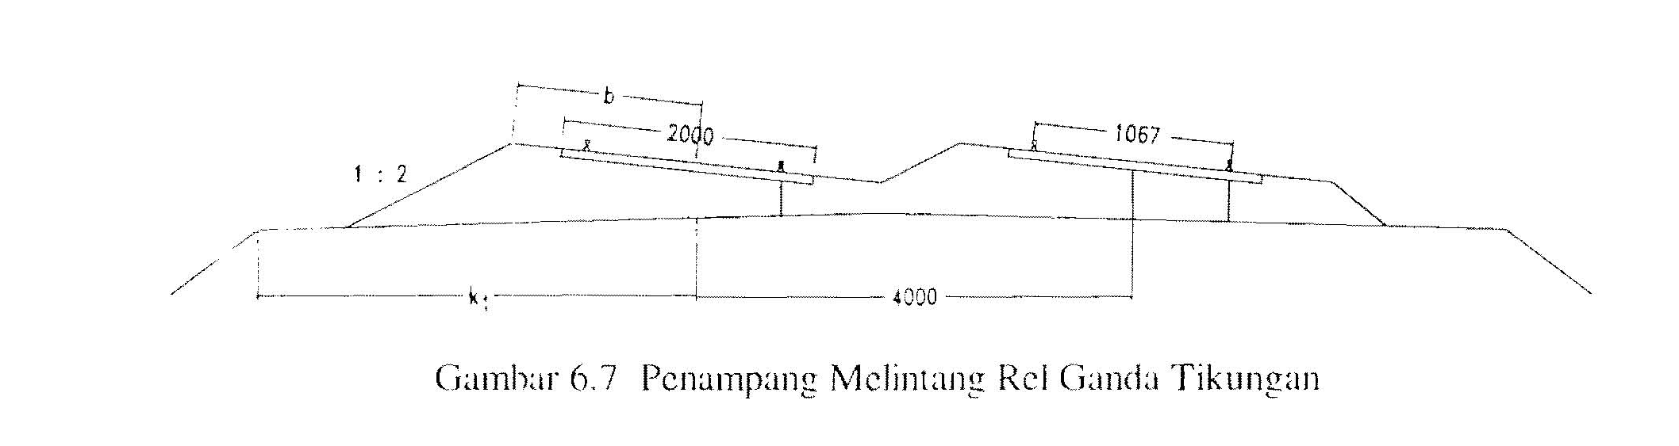

Slide 39
See You Next Week…..!!

